Slide 1
League Assistant
Törös Gergő, Nemes Balázs 9.a

Slide 2
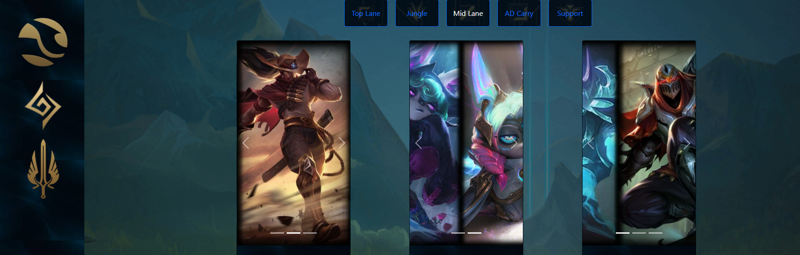
Carousel
A főoldalon több helyen is latható, a karakterek játékbeli kinézeteinek egy részét mutatja meg.

Slide 3
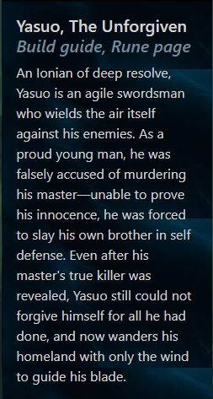
Karakter Leírás
A hősök egy rövidített történetét írja le
Pld.:
Yasuo Az az álhír terjedt el róla, hogy megölte a mesterét, többek között a testvére (Yone) is elhiszi, hogy ő volt a tettes. Emiatt ő rátámadt, Yasuo pedíg kénytelen volt megölni. Azóta fut a múltja elől.
https://www.youtube.com/watch?v=D4L0OkSrsI8

Slide 4
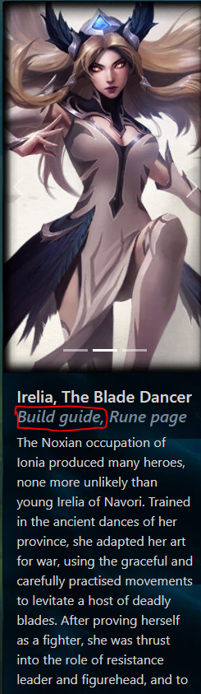
Itemek
Egy kezdő LoL játékosnak a két legbonyolultabbnak tűnő dolog a játékban a benne lévő itemek, rúnák. Ez az oldal segít egy kezdőnek abban, hogy mit építsen a játék alatt, játék előtt.
A legtöbb item az oldal végén wiki linkel fel van sorolva, ha esetleg kíváncsi lennél arra, melyik mit tud.

Slide 5
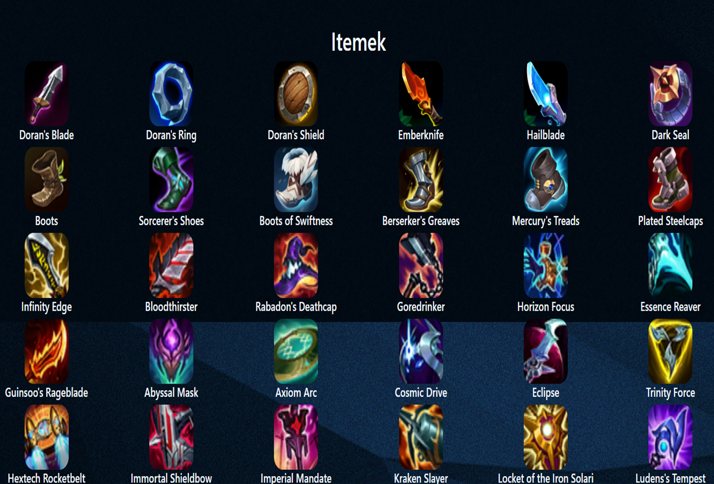

Slide 6
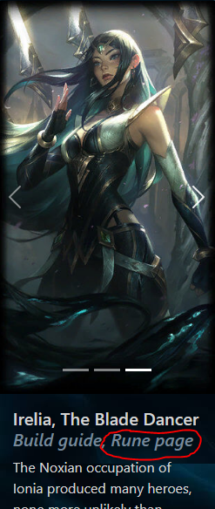
rúnák
A másik legnehezebb és fontosabb dolog a rúnák. Ezek minden bajnoknak személyre szabhatók a mérkőzés kezdete előtt, ebben is segítséget nyújtunk.

Slide 7

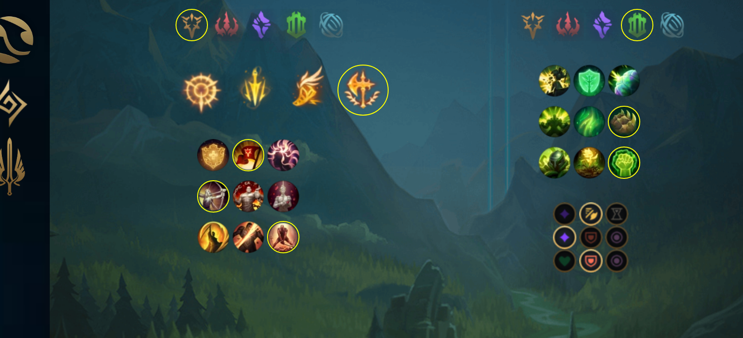
Irelia rúnaoldala

Slide 8
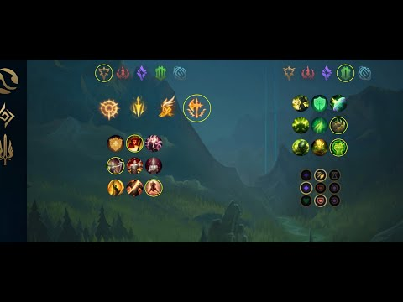
Ha esetleg kísérletezni támad kedved, akkor is választhatod a mi oldalunkat, ugyanis saját magad is összeállíthatsz egy egyedi rúnaoldalt

Slide 9
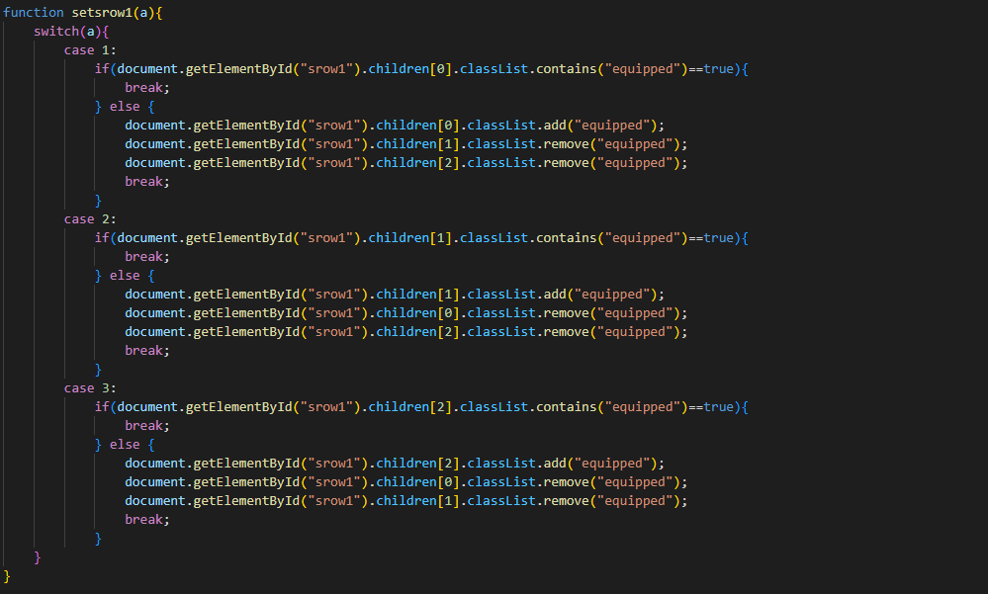
A felszín alatt
A rúnák váltogatásához javascriptet használtunk

Slide 10
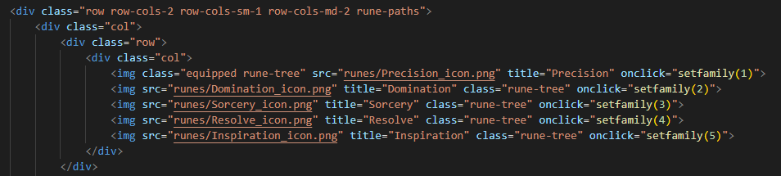
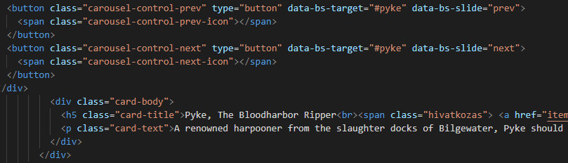
Az oldalak reszponzivitását és a carouseleket a bootstrap biztosítja

Slide 11
Köszönjük a figyelmet

